Slide 1
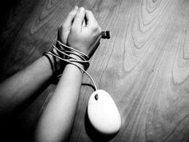
Тема проекту:
Профілактика інтернет- залежності учнівської молоді
Назва проекту: “Повернись у реальність”

Slide 2
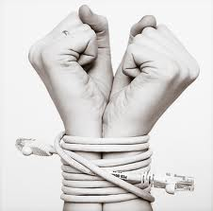
Мета проекту :
здійснення соціально-профілактичної роботи щодо інтернет-залежності учнів
9 класів в умовах
ЗОШ

Slide 3

Завдання проекту :
ознайомлювати учнів з впливом інтернет-простору на формування особистості;
створювати умови для самореалізації та самоствердження підлітків шляхом організації змістовного дозвілля;
формувати небайдуже суспільне ставлення до проблем інтернет-залежності.

Slide 4
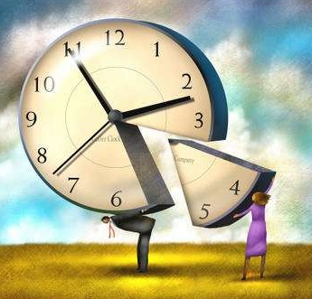
Тривалість проекту:
Тривалість проекту:
2 місяці

Slide 5
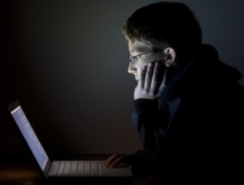
Віковий склад цільової аудиторії:
учні 9 класів

Slide 6
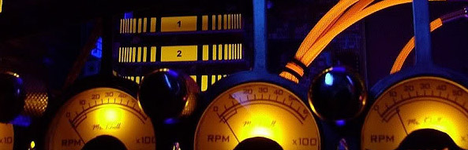
Програма реалізації проекту передбачає такі етапи:
Діагностичний етап
Етап реалізації програми проекту
Етап оцінювання ефективності роботи

Slide 7

І - Діагностичний етап
Мета:
проведення комплексу діагностичних методик та анкетування для визначення наявності інтернет-залежності підлітків.
Форми та методи роботи:
Спостереження
Тестування:
Діагностика тривожності
Робота з батьками
Вивчення та обробка даних
Результат:
формування груп учасників:
1 група - інтернет-залежні та
2 група - схильні до залежності підлітки.

Slide 8
ІІ - Етап реалізації програми проекту
Мета:
Сформувати уявлення школярів про вплив інтернет-простору на особистість; сприяти становленню активної життєвої та громадської позиції підлітків; розширити уявлення учнів про змістовне проведення вільного часу через пропаганду здорового способу життя, популяризацію книги та розвиток творчості.
Визначено такі напрями роботи:
формування в учнів стійкої і правильної позиції щодо інтернет-простору;
становлення активної життєвої та громадської позиції підлітка;
формування понять про здоровий спосіб життя;
пропаганда книги як джерела саморозвитку;
сприянння творчості та розвитку обдарувань.
Результатом етапу є
Розширення компетенції підлітка в таких важливих галузях як змістовне дозвілля, культура міжособистісних відносин, технологія спілкування, способи подолання стресових ситуацій.

Slide 9


Форми та методи ІІ етапу:
Тренінги
Бесіди
Робота з батьками
Арт-терапевтичні вправи

Slide 10
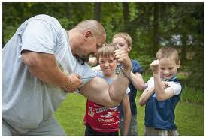
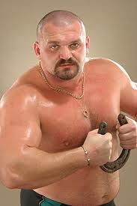
Пропаганда здорового способу життя:
Зустріч з братами Вірастюками

Slide 11
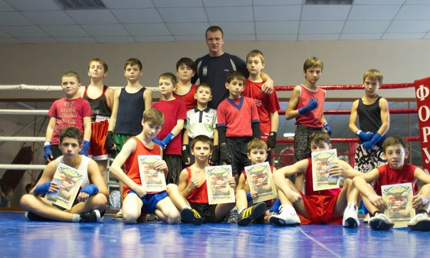
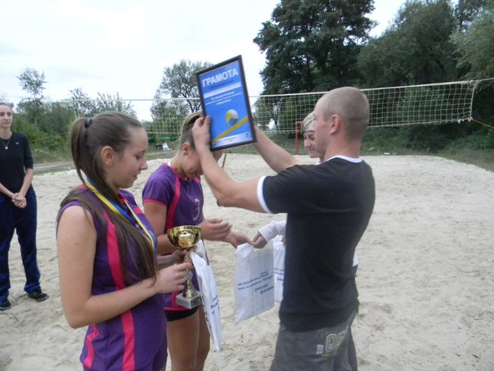
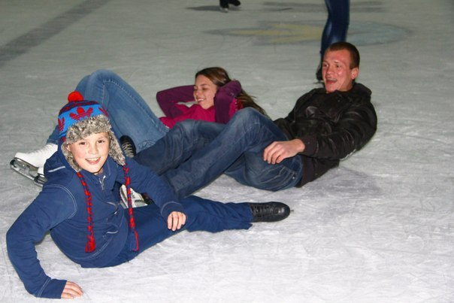
Спортивно-масові заходи

Slide 12
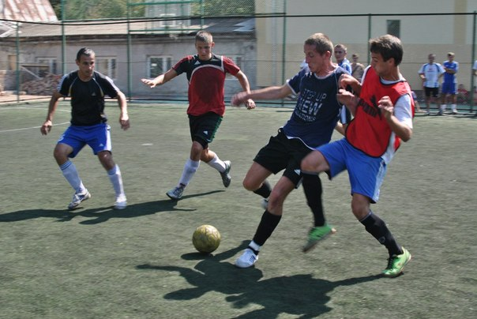
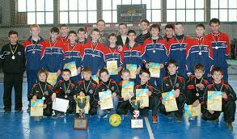
Матчева зустріч учасників проекту з ФК “Ураган”

Slide 13
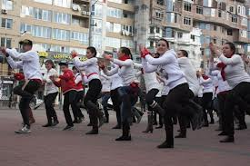
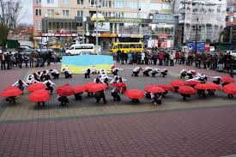
Флеш-моб

Slide 14


Пропаганда книги як джерела самопізнання:
1- Відвідування книжкового виставкового центру “Є”;
2-Зустрічі з відомими франківськими письменниками ;
3-«Теплі історії до кави» - день улюбленої книги.
4-Зустрічі з акторами, художниками, скульпторами – відомими людьми нашого міста;
5-Творчий читацький підсумок.

Slide 15
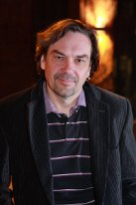
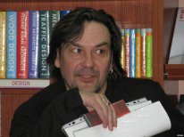
Зустріч з відомим письменником Ю.Андруховичем

Slide 16



День творчості
Виставка робіт
Ігри-фантазії та режисерські ігри
День театру (зустріч з відомими акторами – вихідцями з рідного краю)

Slide 17

ІІІ - Етап оцінювання ефективності роботи
Мета – повторна діагностика стану інтернет-залежності учасників проекту, обробка і вивчення даних, презентація результів проекту. Оцінка ефективності роботи проводиться впродовж усієї тривалості проекту.
Форми та методи роботи:
Анкетування
Тестування
Діагностика тривожності
Вивчення та обробка даних
Розробка буклету для батьків з питань профілактики інтернет-залежності
Підготовка методичної літератури для педагогів, батьків та учнів ЗОШ з проблем профілактики, діагностики та подолання інтернет-залежності.
Результатом є удосконалення, корективи, уточнення і доповнення, що істотно підвищують ефективність роботи проекту в подальшому.

Slide 18

Співпраця з громадськими організаціями та фондами м.Івано-Франківська
ГО “Спільними зусиллями”
БГФ імені Короля Юрія
Благодійний фонд “Світ дітям”

Slide 19

Очікувані результати проекту:
стійка і правильна позиція учнів щодо інтернет-простору;
вміння підлітків змістовно організовувати дозвілля;
небайдуже суспільне ставлення до проблем інтернет-залежності;

Slide 20
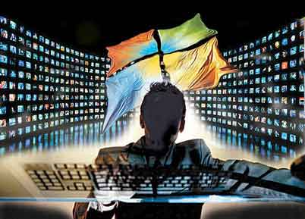

Ресурси :
людські (соціальний педагог, психолог, волонтери-студенти спеціальності «Соціальна педагогіка та практична психологія»);
інформаційні (спеціальна література з питань девіантної поведінки, зокрема інтернет-адикцій; методична література; буклети, листівки, брошури, прес-релізи; рекламна продукція; інформація в ЗМІ; усна інформація спеціалістів та волонтерів);
соціальні: громадські організації та благодійні фонди м. Івано-Франківська (ГО “Спільними зусиллями”, БГФ імені Короля Юрія, ІФБФ “Кікбоксинг проти наркоманії та дитячої злочинності”, Молодіжна адміністрація Івано-Франківської області , БФ “Світ дітям”);
матеріальні (бюджет вище перелічених організацій);
інше (канцтовари , мультимедійні засоби).

Slide 21

Форма презентації результатів проекту:
семінари з питань безпеки інтернет-простору;
виставки учнівських робіт ;
постановка вистав учасниками проекту;
видання методичної літератури для педагогів, батьків та учнів ЗОШ з проблем профілактики, діагностики та подолання інтернет-залежності.

Slide 22
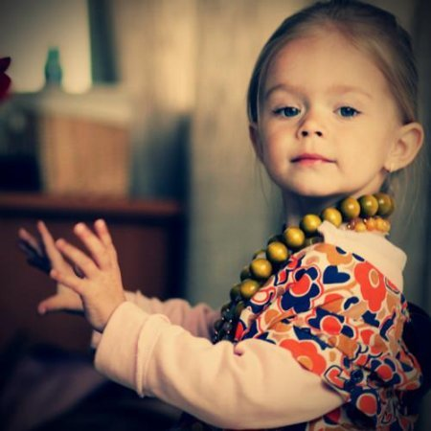
Дякую за увагу !

